Slide 1
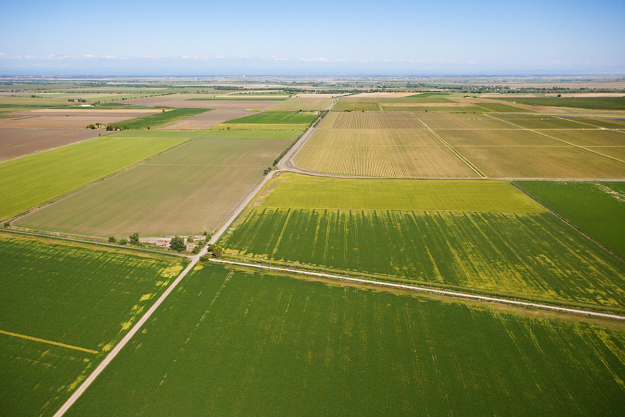
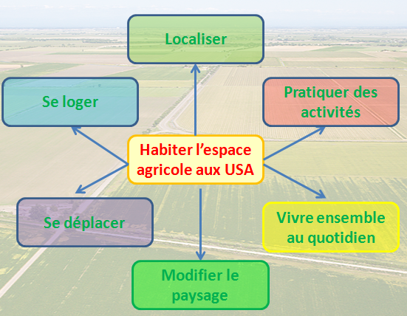
B/ Habiter un espace agricole aux Etats-Unis: La pratique d’une agriculture intensive

Slide 2


